Slide 1
Професії майбутнього

Slide 2
Персональний веб-менеджер
Людина цієї професії матиме завдання "очистити" онлайн-персону свого клієнта, вистежуючи та коригуючи незручну чи неточну інформацію або зображення, захищаючи приватне життя й репутацію людини

Slide 3
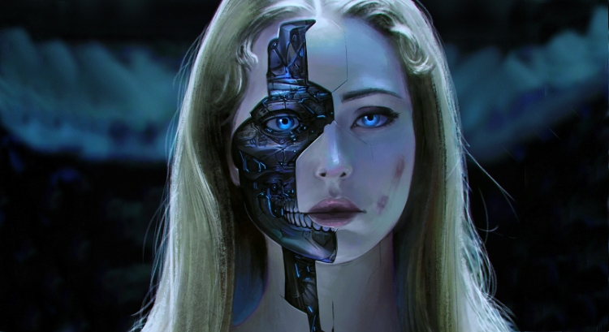
Естетист
Спеціаліст допомагатиме людям трансформувати зовнішність для особливих випадків, використовуючи грим, який реагуватиме на зовнішнє середовище, та інші модифікації тіла

Slide 4
Цифровий мемуарист
Експерт у цій царині працюватиме зі збереженням пам'яті про близьких людей після того, як хтось із них помирає, визначаючи, які аспекти онлайн-ідентичності померлої людини мають продовжувати жити

Slide 5
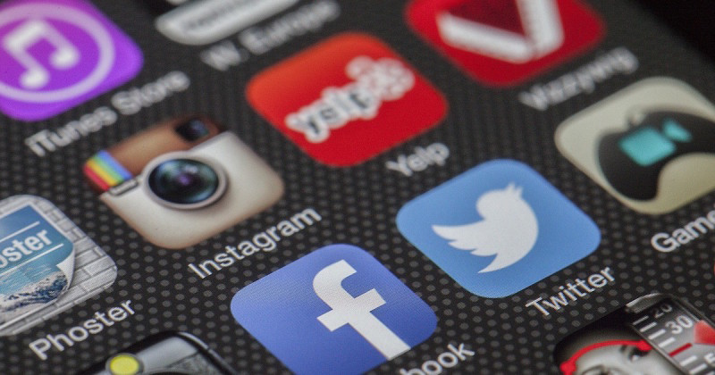
Бренд-менеджер
Він працюватиме над створенням іміджу своїх клієнтів, зокрема через соцмережі.

Slide 6
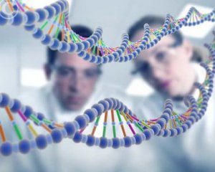
IT-генетик
У майбутньому IT-генетики зможуть складати індивідуальні плани лікування, а також запобігати хворобам на ранній стадії. Поширяться аналіз сімейних карт і дослідження невиліковних генетичних мутацій

Slide 7
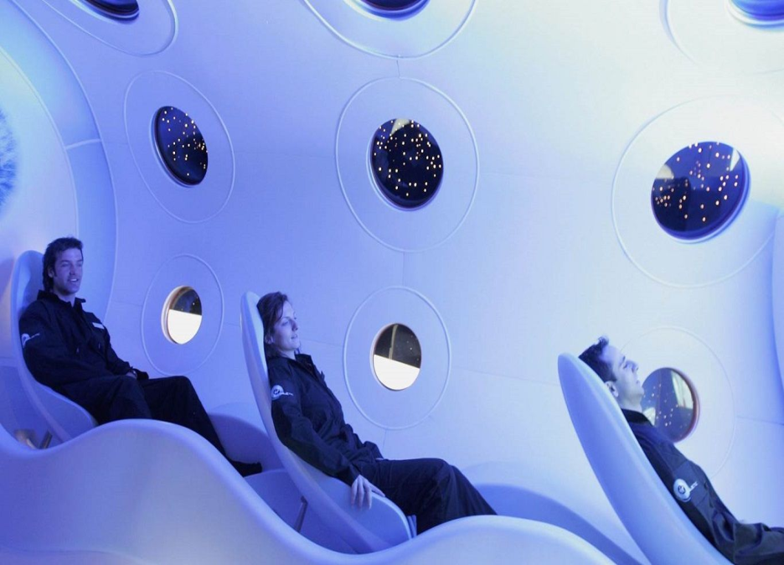
Менеджер космотуризму
Космічний туризм вже нікого не дивує. Останні сто років людина освоює космос.
Виникає потреба у фахівцях, які будуть розробляти програми відвідування навколокосмічного простору, а згодом — орбітальних комплексів і місячних баз

Slide 8
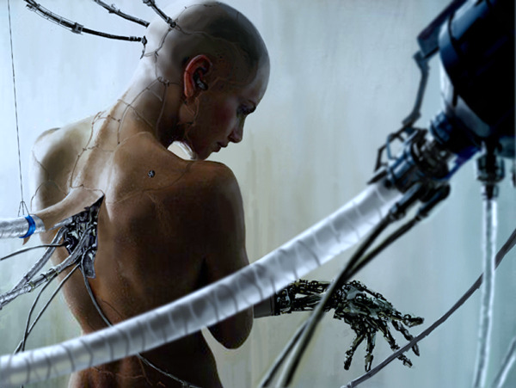
Біоетик
Розвиток сучасних технологій часто призводить до етичних дискусій. Скоро знадобляться спеціалісти, які будуть знатися на правових та етичних аспектах, допоможуть науковим лабораторіям захистити свої відкриття і при цьому не перейти моральні межі

Slide 9
Дякую за увагу

